Slide 1
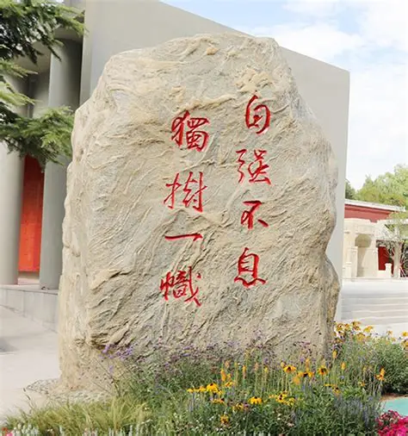
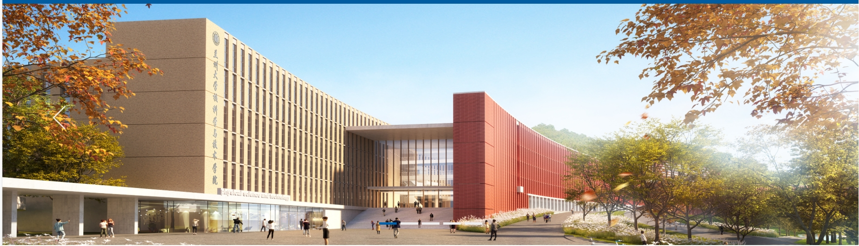
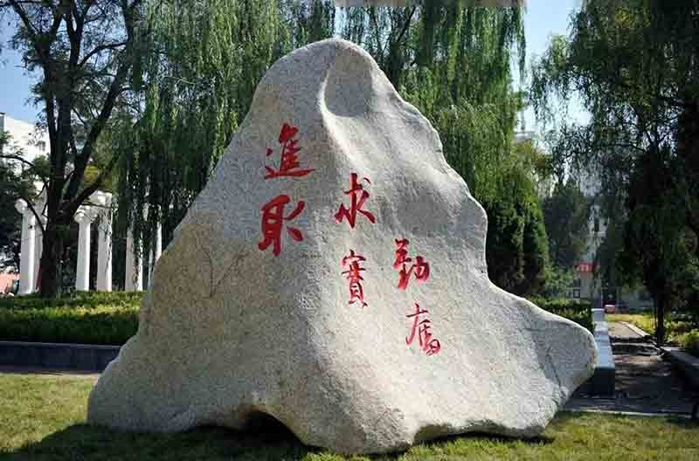
基于深度学习的LYSO-SiPM PET晶体间散射校正及多间距实验验证
—————————————— NED ·2026 学术报告——————————————
相关作者：邓天一，张庆华，莫小东，张杰民，陈俊兵，郭典，张春辉，张红强，蔡向东，尹永智
兰州大学核科学与技术学院
E-mail：dengty2025@lzu.edu.cn
第二十三届全国核电子学与核探测技术 学术年会
2026.8.11

Slide 2

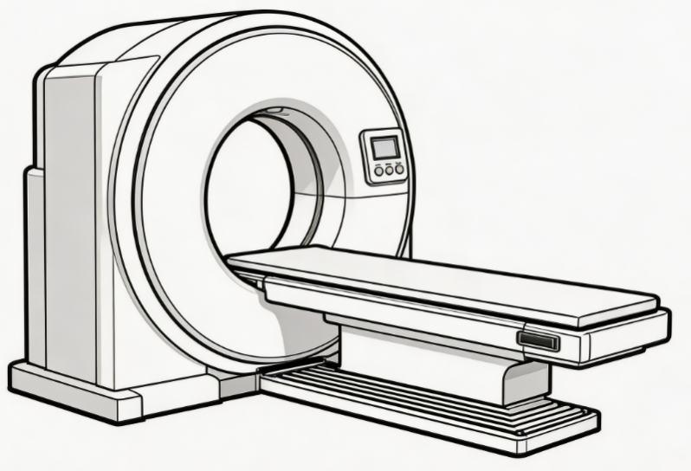
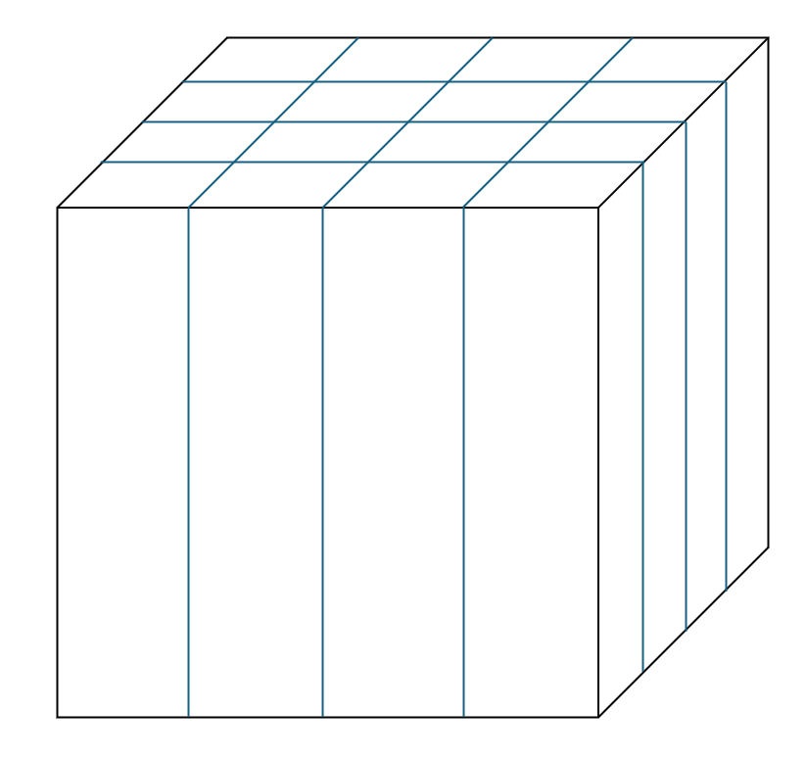
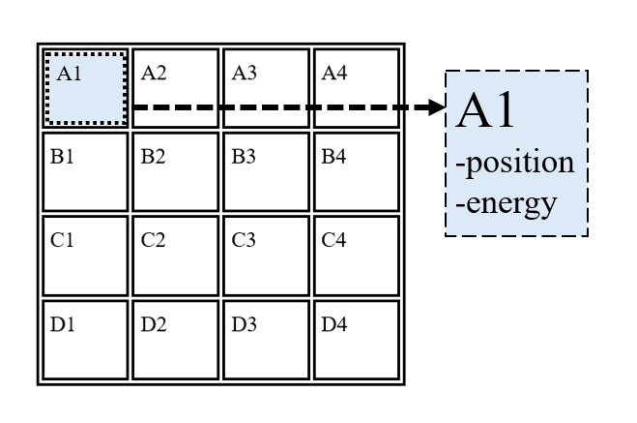
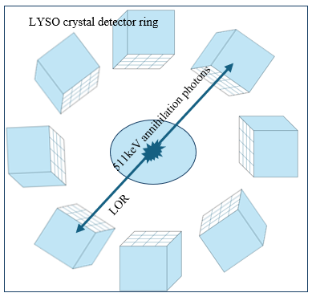
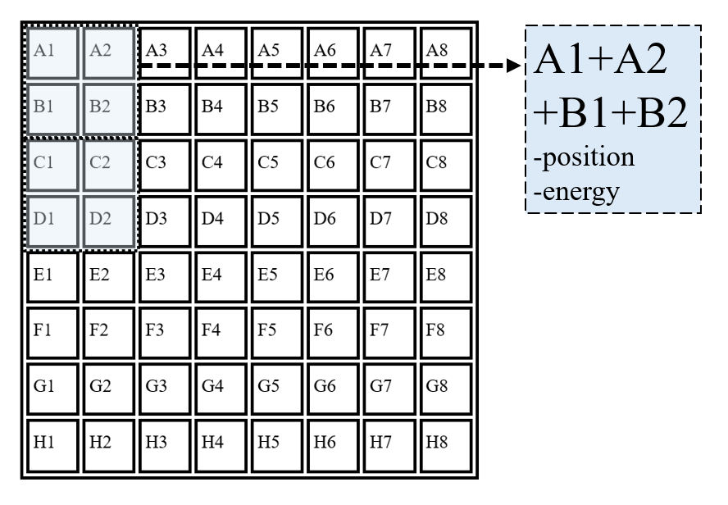
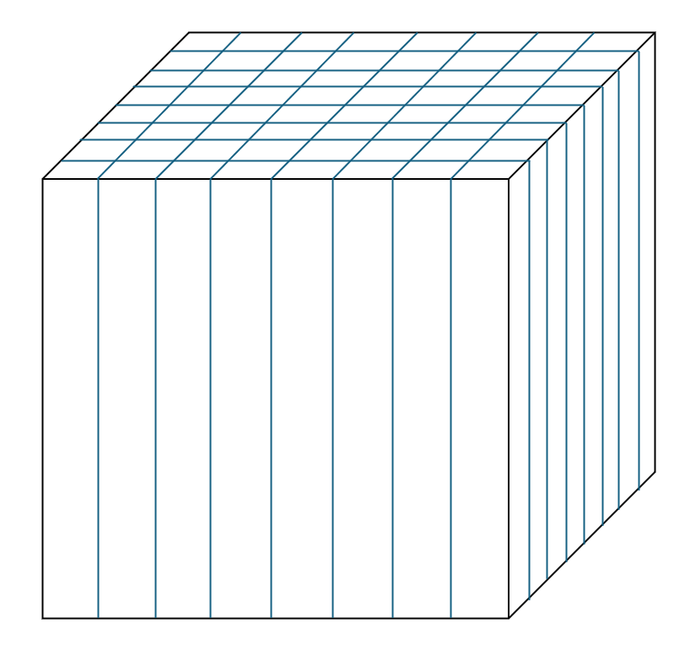
1
研究背景
仿真实验
硬件实验
总结与展望
高分辨率PET探测器的演进与读出架构
PET成像原理
利用正电子示踪剂来监测体内功能过程。正电子湮灭产生一对对向发射511 keV的湮灭光子。对这些共线光子进行同时探测可以建立响应线（LOR），从而重建示踪剂的空间分布。
PET-CT及内部晶体示意图
(a)
(c)
γ
LYSO
PET探测器发展目标
…
晶体阵列
时间分辨率
TOF-PET时间分辨率突破
SiPM阵列
(b)
空间分辨率
SiPM阵列小型化，更细的晶体阵列，DOI等
γ
…
LYSO
高敏低辐
提升探测器灵敏度
降低患者示踪剂剂量
……
(d)
晶体阵列
SiPM阵列

Slide 3
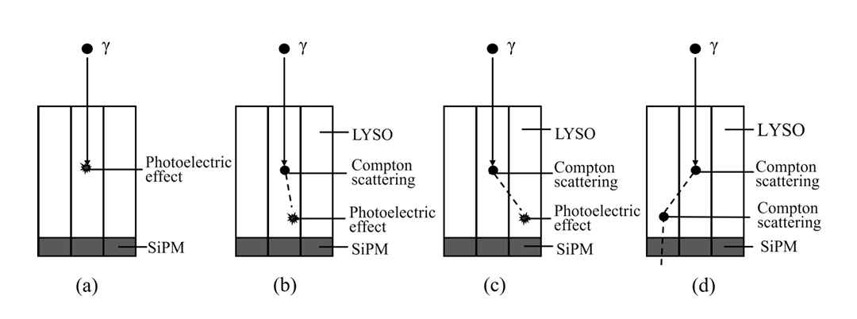
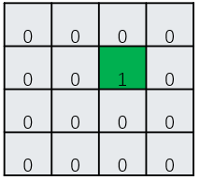
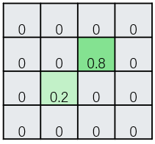
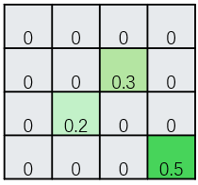
1
研究背景
研究背景
仿真实验
硬件实验
总结与展望
晶体间散射（ICS）及其微观物理机制
γ光子发生晶体间散射微观机理示意图
随着晶体尺寸的减小，发生晶体间散射的概率越大
晶体响应与输出示意图
(a) 初级晶体内部直接发生光电吸收，沉积全部 511KeV能量。
(b) 在同一晶体中先发生康普顿散射，再产生光电吸收。
(c) 初级晶体内发生康普顿散射，随后光子在相邻晶体中产生光电吸收。
(d) 光子在多块晶体间发生多次康普顿散射，尚未产生光电吸收便穿出晶体阵列逃逸。
单晶体响应
双晶体响应
多晶体响应
可以识别第一作用晶体
难以识别第一作用晶体

Slide 4
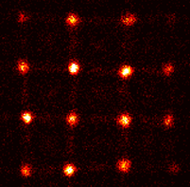
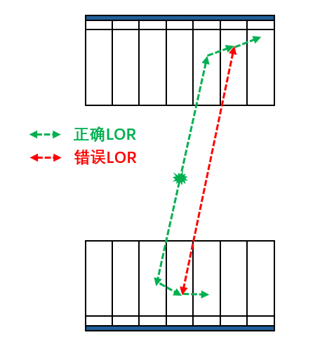
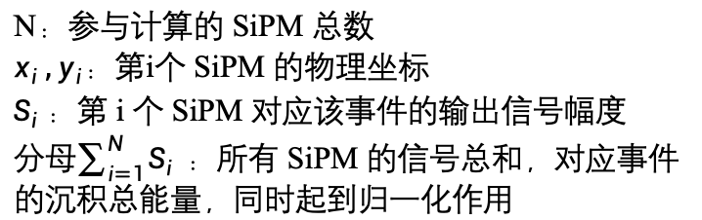


1
研究背景
研究背景
仿真实验
硬件实验
总结与展望
传统使用重心法进行数据处理
使用机器学习等新方法识别ICS，提升事件利用率
重心法（Anger逻辑法）以各 SiPM 的物理坐标为基准、信号幅度为权重做加权平均，即可估算出 γ 事件的击中位置，本质是对光分布的一阶矩估计。
重心法处理Flood image示意图
$$X=\frac{\sum_{i=i}^{N}{s_{i}}⋅x_{i}}{\sum_{i=1}^{N}{S_{i}}}$$
$$Y=\frac{\sum_{i=i}^{N}{s_{i}}⋅y_{i}}{\sum_{i=1}^{N}{S_{i}}}$$
如图所示，当发生晶体间散射时，质心坐标被拉扯向非物理的晶体间隙，产生大量不精确反应线，导致重建图像模糊，事件利用率下降。
N：参与计算的 SiPM 总数
$x_{i} ,y_{i}$：第i个 SiPM 的物理坐标
$S_{i}$：第 i 个 SiPM 对应该事件的输出信号幅度
分母$\sum_{i=1}^{N}{S_{i}}$：所有 SiPM 的信号总和，对应事件的沉积总能量，同时起到归一化作用

Slide 5
1
研究背景
研究背景
仿真实验
硬件实验
总结与展望
基于深度学习的LYSO-SiPM PET晶体间散射校正及多间距实验验证
Geant4/Gate 仿真
多尺寸晶体硬件实测实验
搭建晶体阵列仿真模型，模拟光子完整电磁相互作用
搭建三套不同节距的 LYSO-SiPM 双符合探测平台
实验验证
统计光子作用类型，表征晶间散射分布特征
采用电子准直方案采集多节距阵列的符合事件
推导全阵列的晶间散射泄漏规律
获取实验数据集，用于模型微调与定位性能验证
构建 PET 系统模型，对比不同定位方式图像重建效果
机器学习模型构建
生成锐化重心伪标签用于机器学习训练
设计轻量化 CNN 架构，加入能量/位置物理约束层
构建带 Geant4 真值标签的仿真数据集
仿真模型向实测数据的微调与适配
配置训练优化策略，完成模型在仿真数据上的预训练

Slide 6

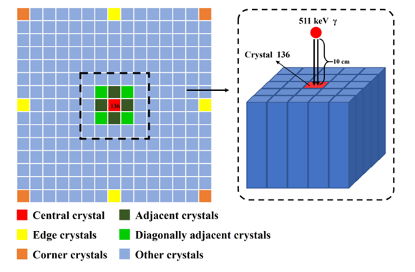
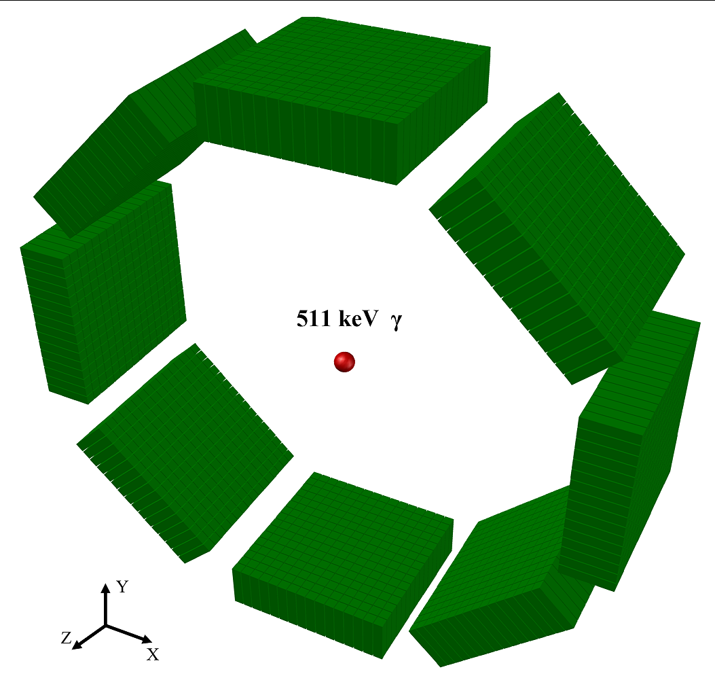
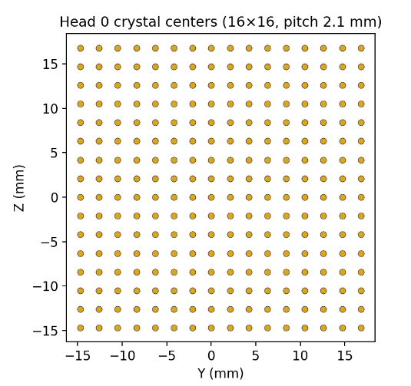
2
研究背景
仿真实验设置与结果
硬件实验
总结与展望
（1）基于Geant4/ GATE平台建模，覆盖光电效应、康普顿散射等完整电磁物理过程
（2）构建16×16 LYSO晶体阵列模型，晶体厚度20 mm，设置2.1/3.2/4.1 mm三种晶体（3）511 keV γ点源置于阵列上方10 cm处，垂直入射中心晶体单元
（4）对沉积能量施加17% FWHM高斯展宽，匹配实测探测器能量响应
（1）构建8探头环形PET系统模型，环直径10 cm，搭载对应LYSO阵列模块
（2）视野中心放置1 mm直径²²Na点源，模拟湮灭光子对符合探测
（3）设置8 ns符合时间窗与120 ns延迟符合窗，匹配PET成像物理规则
（4）采用CASToR平台ML-EM算法重建，对比传统定位与理想ICS校正的空间分辨率
晶体阵列与光子入射仿真模型
PET系统模型
仿真设置的示意图
PET系统模型仿真设置示意图

Slide 7
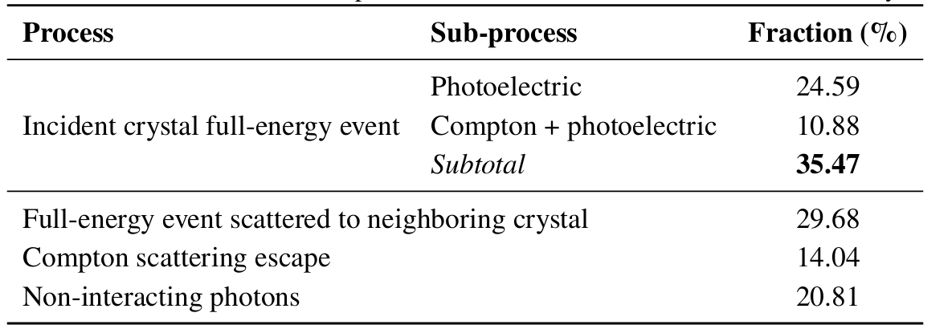
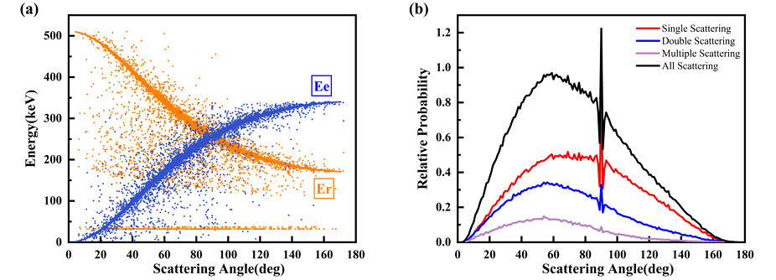
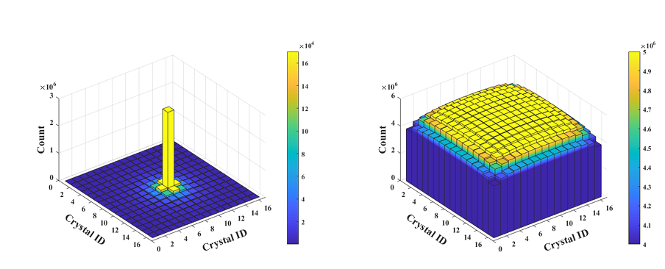
2
研究背景
仿真实验设置与结果
硬件实验
总结与展望
1.仿真光子相互作用事件统计（2.1mm）
2.康普顿散射事件的运动学特性
(a) 散射光子（𝐸𝑟）和回旋电子（𝐸𝑒）的能量分布曲线随散射角的变化情况
(b)单次、二次和多次散射序列的散射角相对概率分布
(a)中心晶体照射的空间分布
(b)FASEP方法推算的全局分布
随散射角增大，散射光子能量降低，回旋电子能量升高
多次散射在大角度区间占比显著，导致能量分布更加分散，增加了定位难度。
主要结论
√
小晶体阵列中晶间散射（ICS）十分显著，是限制PET定位精度的主要物理因素。
光电事件在阵列中呈现明显的空间非均匀性，中心区域响应显著增强，通过推算全局空间分布，可以为探测器建模与校正提供重要依据
√
GATE仿真成功揭示了ICS的空间分布和散射规律，为后续深度学习校正算法提供了可靠的物理模型。
√

Slide 8
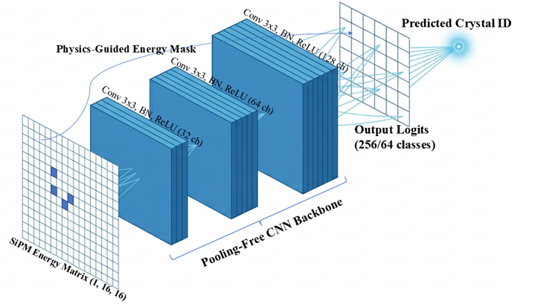
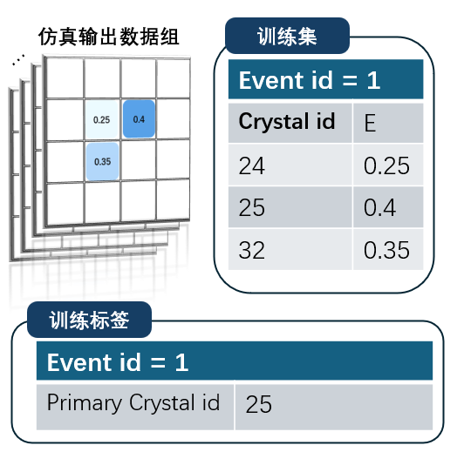
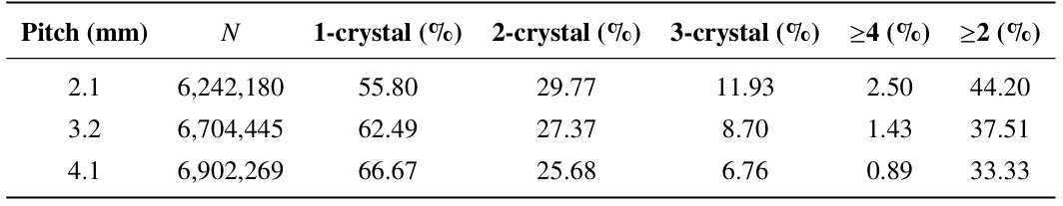



2
研究背景
仿真实验设置与结果
硬件实验
总结与展望
训练数据预处理与构建
CNN模型构建
矩阵维度：
16×16 8×8
能量归一化
训练集/验证集划分
8：2
基于约2000万GATE模拟事件构建监督学习数据集，以16×16/8×8能量矩阵作为输入、主相互作用晶体ID作为标签，采用轻量化CNN完成256分类任务，并通过Adam优化器和交叉熵损失函数进行训练。
模型预测与解码
在Gate仿真中触发的多晶体事件汇总
(1)事件能量矩阵
16*16*1
(2)训练好的CNN模型
(3)输出概率向量
(4)预测主相互作用的晶体ID

Slide 9
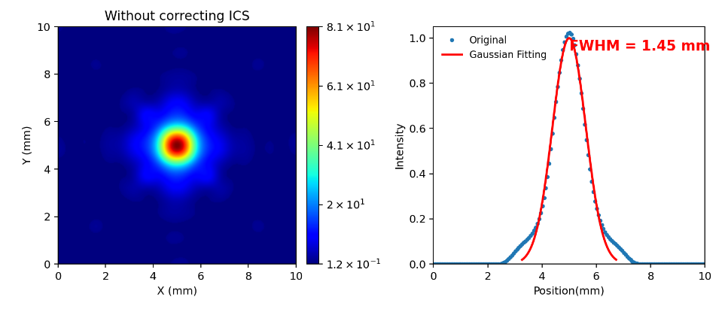
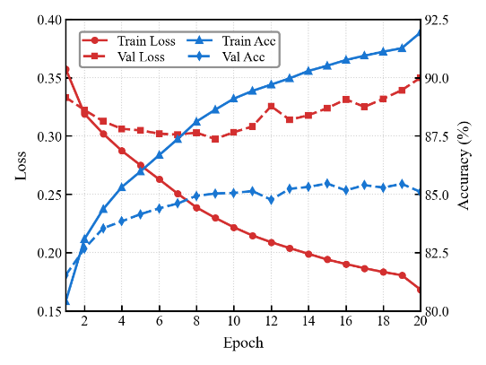
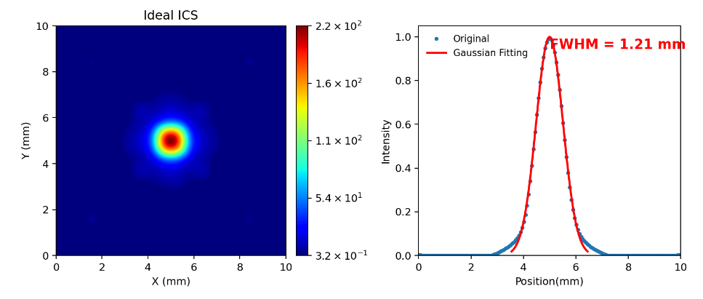
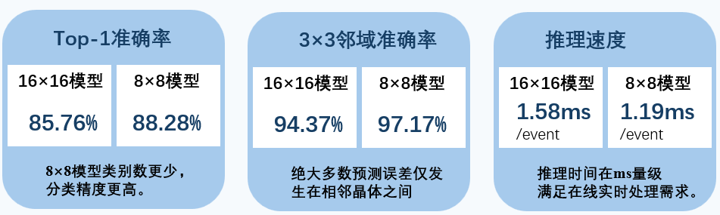

2
研究背景
仿真实验设置与结果
硬件实验
总结与展望
训练过程与性能指标
点源重建结果与分辨率对比
16×16模型训练过程曲线为例
√
验证损失持续收敛
无校正（Without correcting ICS)
FWHM=
1.45mm
√
训练准确率逐步提升至92%，验证准确率收敛至86%左右
√
模型收敛合理，具备良好的泛化能力
理想情况（Ideal ICS correction)
FWHM=
1.21mm
CNN处理（Afferent CNN model processing)
FWHM=
1.24mm
主要结论
√
CNN实现了ICS事件的高精度定位，分类准确率超过85%，具有良好的泛化能力
√
CNN校正有效提高了PET图像重建质量，FWHM由1.45 mm提升至1.24 mm，接近理想水平

Slide 10
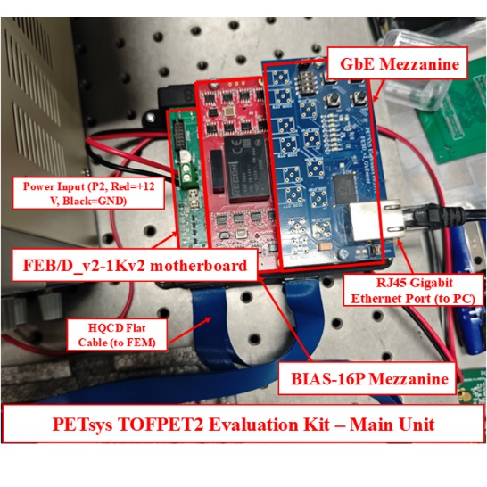
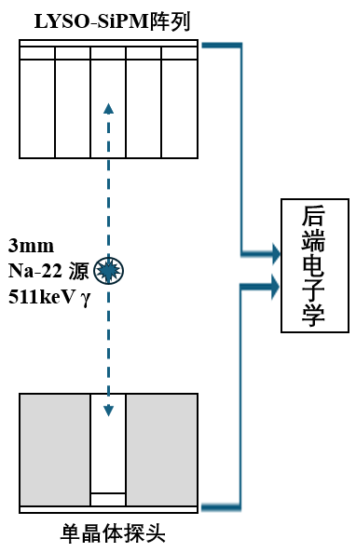
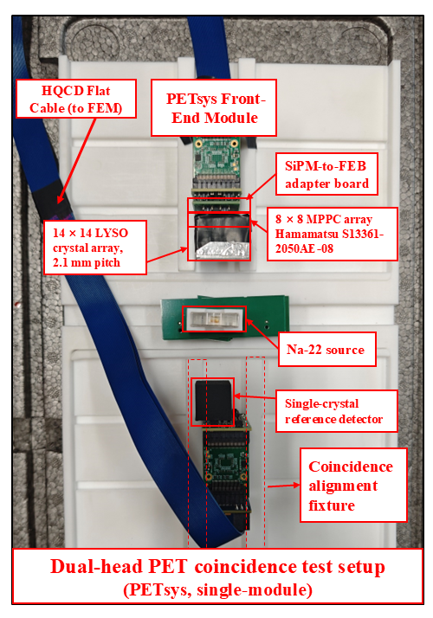
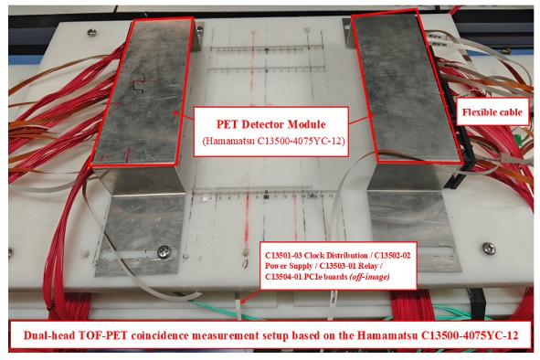
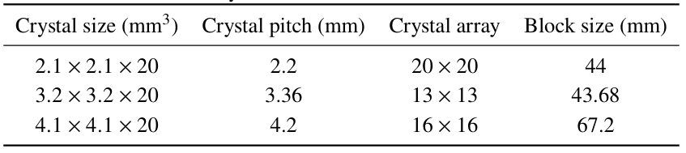
3
研究背景
仿真实验
多尺寸晶体硬件实测实验
总结与展望
硬件实验平台
实验原理与几何配置
实验目的：
① 评估不同晶体尺寸下ICS对PET事件定位与成像性能的影响。
② 获取真实探测器数据，验证机器学习模型对ICS的校正能力。
基于PETsys TOFPET2评估套件的双探头PET符合测试系统
①Na-22源位于两探测器正中间
② 上探头为待测晶体阵列，下探头为符合探头（单晶体探头）
③更换不同尺寸的上探头多次实验，通过双头符合计数，评估性能
基于Hamamatsu C13500-4075YC-12的双头TOF-PET符合测量系统

Slide 11
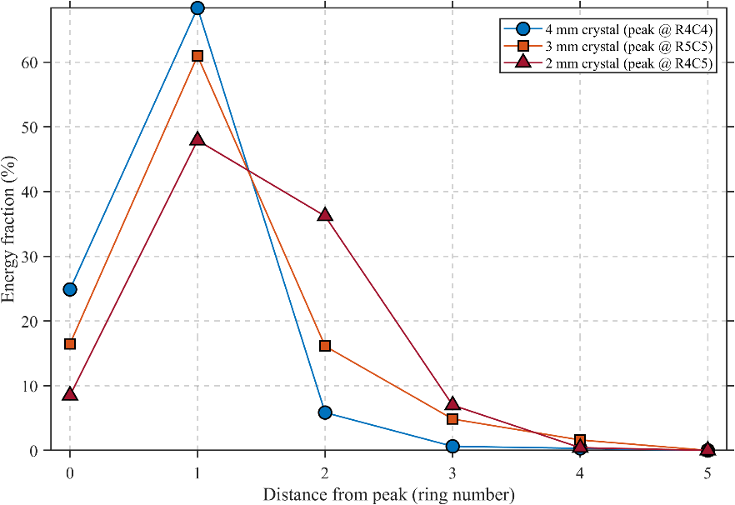
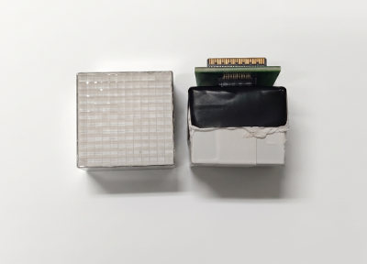
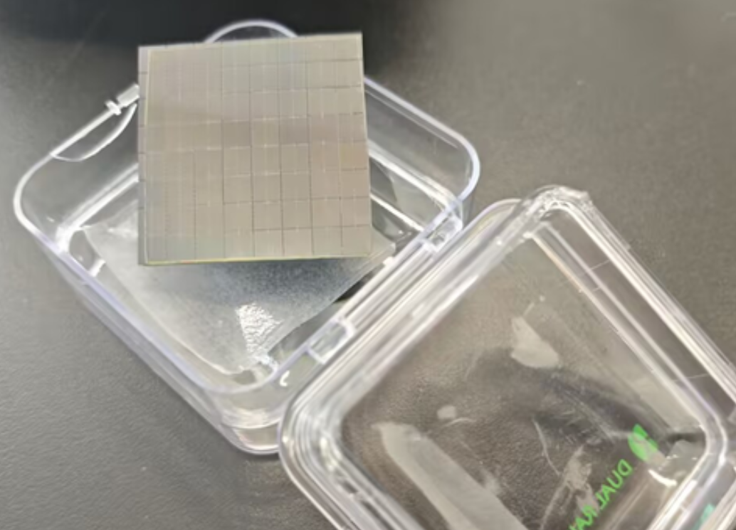
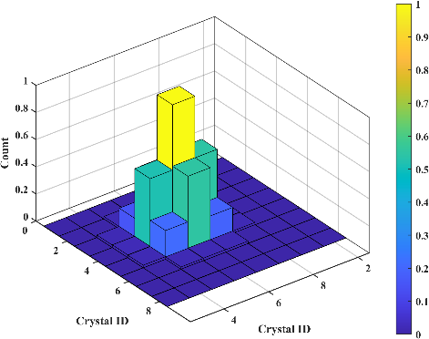
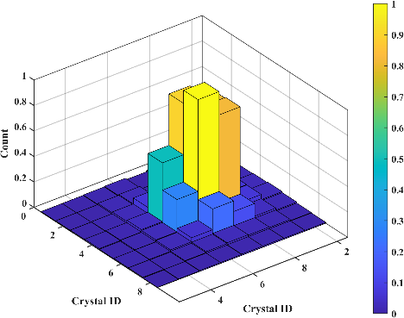
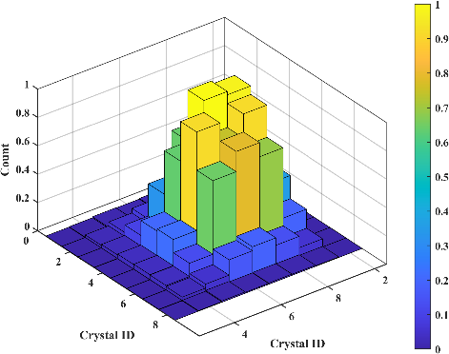
3
研究背景
仿真实验
多尺寸晶体硬件实测实验
总结与展望
归一化准直响应分布
电子准直筛选单入射位置的符合事件:
①探测效率：实测 79.19%，仿真 78.95%，吻合度极高
②康普顿散射占比偏差仅 2.1%，验证了仿真训练数据集的物理可靠性
实验用LYSO晶体阵列与
一对一读出SiPM阵列
在电子准直下，不同晶体间距的径向响应扩展曲线
(a) 2.1mm
(b) 3.2mm
(c) 4.1mm
2 环及以外像素占比：6.79% → 43.61%
主要结论
√
仿真结论与实测数据高度吻合，验证仿真工作合理性
√
晶体节距与晶间散射强度呈显著负相关
√
传统重心解码在细节距场景下定位能力严重退化

Slide 12
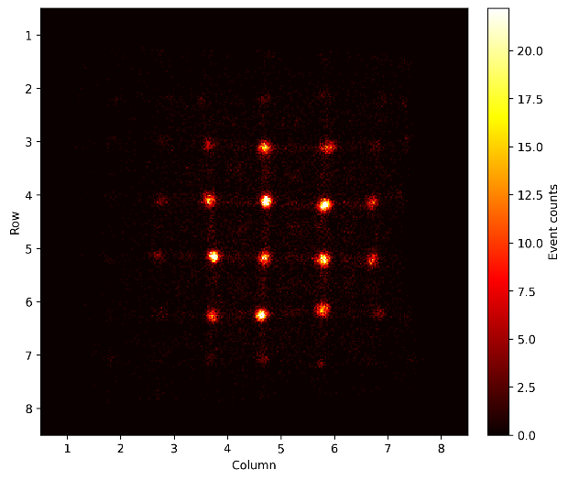
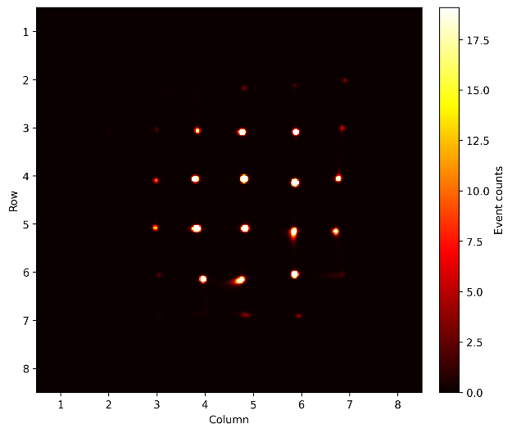
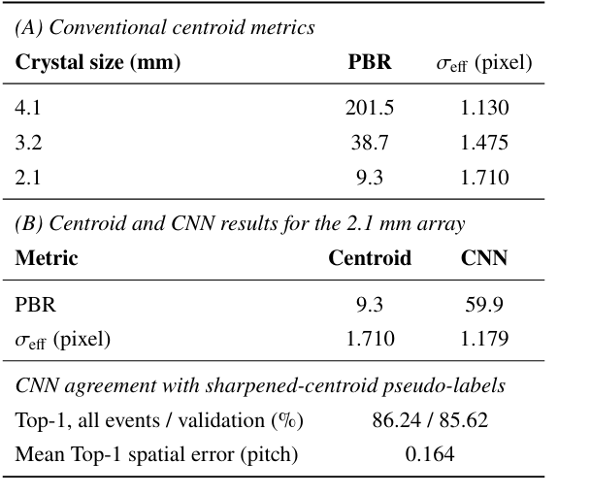
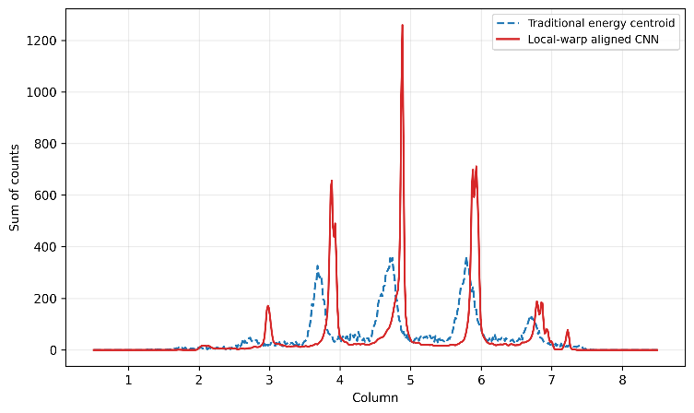
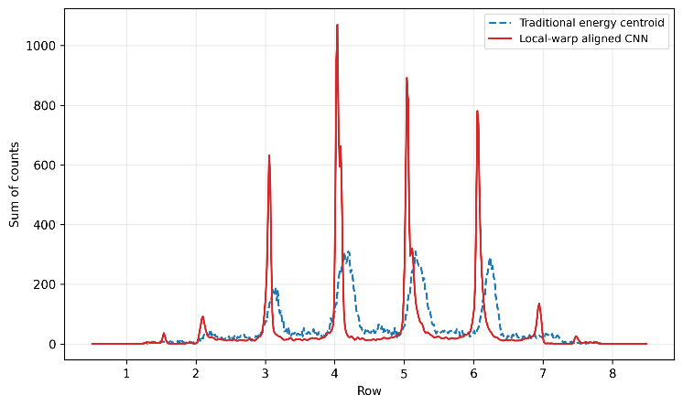
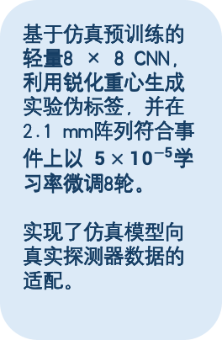
3
研究背景
仿真实验
多尺寸晶体硬件实测实验
总结与展望
2.1mm阵列中传统重心法与CNN校正结果比较
评价指标与主要结论
基于仿真预训练的轻量8 × 8 CNN，利用锐化重心生成实验伪标签，并在2.1 mm阵列符合事件上以 $5×{10}^{−5}$学习率微调8轮。
实现了仿真模型向真实探测器数据的适配。
(a) 传统重心法二维flood图
(b) 微调CNN处理后二维flood图
(c)列方向空间投影
(d)行方向空间投影
√
2.1mm尺寸晶体阵列中，传统重心法导致晶体间分辨率变差
√
微调CNN过后，flood图峰结构更清晰，显著改善定位可分辨性

Slide 13
4
研究背景
仿真实验
硬件实验
总结与展望
主要结论
讨论与认识
1
Geant4/Gate仿真、图像重建、多尺寸硬件实验与轻量化CNN相结合，系统研究了各个小尺寸LYSO-SiPM PET中的晶体间散射事件。
1
晶体尺寸越小，晶体间散射越明显；越小的晶体阵列更需要横向散射校正，但解码难度也更高
2
仿真实验给出，在2.1mm尺寸晶体中， 44.2% 的事读出事件激活至少两个晶体，说明细晶体条件下ICS事件影响显著。
2
能量掩码将预测限制在有能量沉积的晶体上，是提升定位性能的重要物理约束；通过引入物理约束可以有效提高机器学习性能
3
理想ICS校正可将点源重建FWHM由 1.45mm 提升至 1.21mm ；而对同数据进行CNN处理可达 1.24mm ，接近理想水平。
3
通过引入机器学习的方法能够有效识别晶体间散射和提升事件利用率，但是实现从仿真到真实硬件实验的映射，还需要做更多工作
4
硬件实验表明，晶体节距与ICS强度呈显著负相关；在2.1mm尺寸晶体的实测数据上，微调CNN模型可以显著改善flood-map，说明其有助于恢复晶体分辨能力，提升事件利用率。
存在局限与未来展望
1
当前仿真与重建主要基于中心晶体正入射，尚未系统覆盖斜入射、边缘晶体与探测器前端物理散射等复杂情形
3
真实实验验证主要集中于2.1mm一对一耦合阵列，且采用伪标签监督，后续应该更加完善准直与光学模型，提升模型可信度和通用性
DOI信息与ICS校正作用相互独立且互补，只有将两者结合，才能同时抑制深度定位误差与晶体间散射误差，从而获得最优的PET空间分辨率。
2
当前，越来越多的PET探测器探头采用多晶体对一个硅光电倍增管的耦合方式，这种情况下ICS的识别与消除需要建立新的模型。
4
除此之外，我们还认识到DOI信息与ICS校正作用相互独立且互补，只有将两者结合，才能同时抑制深度定位误差与晶体间散射误差，从而获得最优的PET空间分辨率

Slide 14
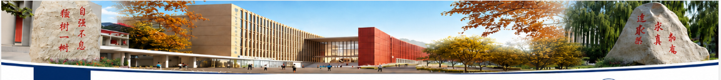
致谢
参考文献（部分）
本研究得到中国核工业集团有限公司领创科研项目（CNNC-LCKY-2025-095）的资助。
感谢赛诺联合医疗技术（北京）有限公司技术预研部科研人员在本研究过程中给予的支持与协助。
[1] Anger H. O. Scintillation camera. Review of Scientific Instruments, 1958, 29(1): 27–33. doi:10.1063/1.1715998.
[2] Jan S., Santin G., Strul D., et al. GATE: a simulation toolkit for PET and SPECT. Physics in Medicine & Biology, 2004, 49(19): 4543–4561. doi:10.1088/0031-9155/49/19/007.
[3] Rafecas M., Böning G., Pichler B. J., et al. Inter-crystal scatter in a dual layer, high resolution LSO-APD positron emission tomograph. Physics in Medicine & Biology, 2003, 48(7): 821–848. doi:10.1088/0031-9155/48/7/302.
[4] Zhang C., Sang Z., Wang X., Zhang X., Yang Y. The effects of inter-crystal scattering events on the performance of PET detectors. Physics in Medicine & Biology, 2019, 64(20): 205004. doi:10.1088/1361-6560/ab44f4.
[5] Park H., Lee J. S. SiPM signal readout for inter-crystal scatter event identification in PET detectors. Physics in Medicine & Biology, 2020, 65(20): 205010. doi:10.1088/1361-6560/aba8b4.
[6] Gong K., Berg E., Cherry S. R., Qi J. Machine learning in PET: from photon detection to quantitative image reconstruction. Proceedings of the IEEE, 2020, 108(1): 51–68. doi:10.1109/JPROC.2019.2936809.
[7] Lee S., Lee J. S. Inter-crystal scattering recovery of light-sharing PET detectors using convolutional neural networks. Physics in Medicine & Biology, 2021, 66(18): 185004. doi:10.1088/1361-6560/ac215d.
[8] Lee S., Lee J. S. Experimental evaluation of convolutional neural network-based inter-crystal scattering recovery for high-resolution PET detectors. Physics in Medicine & Biology, 2023, 68(9): 095017. doi:10.1088/1361-6560/accacb.
[9] Lee M. S., Shim H. S., Lee J. S. Strategies for mitigating inter-crystal scattering effects in positron emission tomography: a comprehensive review. Biomedical Engineering Letters, 2024, 14(6): 1243–1258. doi:10.1007/s13534-024-00427-7.
[10] Merlin T., Stute S., Benoit D., et al. CASToR: a generic data organization and processing code framework for multi-modal and multi-dimensional tomographic reconstruction. Physics in Medicine & Biology, 2018, 63(18): 185005. doi:10.1088/1361-6560/aadac1.
感谢各位专家老师聆听！
敬请批评指正
——————————————· ·——————————————

